Slide 1
YMT311 Bilgi Sistemleri ve Güvenliği Steganografi
Bölüm - 6
Yrd.Doç.Dr. Resul DAŞ
Fırat Üniversitesi
Yazılım Mühendisliği Bölümü

Slide 2
Konu Başlıkları
Metin Steganografi
Resim Steganografi
Ses Steganografi

Slide 3
Bilgi Gizleme
Bilgi gizleme bir mesajın yada bilginin, herhangi bir masum görünüşlü ortam içine saklanarak bir diğer kişiye iletilmesidir.
Bilgi gizleme bilgisayar ortamındaki encapsulation işlemine benzer bir durumdur.
Encapsulation (Kapsülleme)
Bir modülün yaptığı işlemlerin bir kısmını, bu işlemleri nasıl gerçekleştirdiği bilgisini dışarıdan bilinçli olarak saklamaktır.
Encapsulation'ın asıl amacı içeriği saklamak değil kontrolsüz ve gereksiz erişimi engellemek, dış öğeleri, içeriğe standart, önceden tanımlı arayüzler aracılığıyla ulaşıma zorlamaktır.

Slide 4
Bilgi Gizleme
Gizli Kanallar (Covert Channels)
Steganografi (Steganography)
Gerçek Kimliği Saklama (Anonymity)
Telif hakkı İşaretlemesi (Copyright marking)
Dilbilim Steganografi (Linguistic Steganography)
Teknik Steganografi (Tehnical Steganography)
Güçlü Telif hakkı İşaretlemesi (Robust Copyright Marking )
Kolay İşaretleme (Fragile Watermarking )
Parmak İzi (Fingerprinting)
Filigran (Watermarking)
Farkedilemez Filigran (Imperceptible Watermarking)
Görünür Filigran (Visible Watermarking)

Slide 5
Gizli Kanallar (Covert Channels)
İki kişi arasında gizli bilgilerin eldeğiştirmesi için iletişimi sağlayan kanaldır. Gizli kanal kurulması iki kişinin karşılıklı anlaşmasını gerektirmektedir.
Gizli Kanalların amaçları:
İletişimimizdeki veriyi saklamaya çalışmak
İletişiminin amacını saklamak

Slide 6
Gizli Kanallar (Covert Channels)
Böylece;
Gerçek veri transferi, dikkatsiz gözlere zararsız ve kanuna uygunmuş gibi gözükecektir.
Veriyi karıştırmak için ayrı bir şifreleme yapılmasına gerek kalmayacaktır.

Slide 7
Gizli Kanallar (Covert Channels)
Gizli Kanallar çeşitli alanlarda kullanılmaktadır. Bunlar;
Dosya tabanlı steganografi
Görüntü, ses ve text dosyaları
Ağ paket steganografisi
Veriler IP paketleri içine gizlenmektedir.
Protokol Kapsüllenmesi
SSL (Secure Sockets Layer) üstünde TCP paketleri içerisine
SSH (Secure Shell) üstünde TCP paketleri içerisine

Slide 8
Gerçek Kimliği Saklama (Anonymity)
Veri gönderimi sırasında gerçek kimliği saklayarak bilginin bilinmeyen yada anlaşılamayan biri üzerinden gidiyor olduğunu izlenimi verilerek te bilgi zarar görmeden gönderilebilmektedir.
Fakat ağlar üzerinde bilinmeyen kullanıcı olayı ağ yöneticilerinin daha fazla dikkatini çekmekte ve bilgi güvenliği tehlikeye girmektedir.
Bu yüzden sadece çok gerektiği durumlarda kullanılması uygundur.

Slide 9
Steganografi (Steganography)
Bu yaklaşım, bir nesnenin içerisine bir verinin gizlenmesi olarak tanımlanabilir.
Ses, sayısal resim, video görüntüleri üzerine veri saklanabilir.
Bu veriler metin dosyası olabileceği gibi, herhangi bir görüntü içerisine başka bir görüntüyü gizlemekte olasıdır.

Slide 10
Steganografi
Bu yaklaşımda içine bilgi gizlenen ortam cover-data (örtü verisi), ve oluşan ortama da stego-text veya stego-object denilmektedir.
Bir stego-key (stego-anahtarı), bilginin saklaması işlemini kontrol etmek için ve gömülü bilginin elde edilmesini zorlaştırmak için kullanılmaktadır.

Slide 11
Steganografi
Steganografi kendi içinde iki kısma ayrılmaktadır.
Steganografi (Steganography)
Dilbilim Steganografi (Linguistic Steganography)
Teknik Steganografi (Technical Steganography)

Slide 12
Dilbilim Steganografi (Linguistic Steganography)
Dilbilim steganografi, taşıyıcı verinin text olduğu steganografi koludur.
Burada veriyi gizlemek için text üzerinde değişiklikler yapılmaktadır.
Bu değişiklikler şu şekilde yapılabilir.değişiklik yapmanın çeşitli yolları vardır.
Bunlardan bazıları;
grafik kullanılarak yapılabilir
text’in yapısı değiştirilerek yapılabilir
yada amacı sadece veriyi saklamak olan yeni bir text yaratılabilir

Slide 13
Linguistic Steganography
Dilbilim Steganografi’de kullanılan yöntemler şunlardır:
Açık kodlar
Gizli mesaj, açıkça okunabilir fakat zararsız bir mesaj haline gelir.
Bu işlem; maskeleme, boş şifreler ve ızgaralama ile yapılmaktadır.
Şemagramlar
Gizli mesaj, açık metinin ufak fakat gizli bir detayının içine gizlenmektedir.
Bunun için grafiksel değişiklikler yapılmaktadır.
Kullanılan yöntemler; farklı yazı tipleri kullanmak, eski daktilo yazılarını kullanmak, resimler içinde boşluklar kullanmak vb.

Slide 14
Teknik Steganografi (Technical Steganography)
Teknik Steganografi bir çok konuyu içine almaktadır.
Bunları bazı başlıklar altında toplayabiliriz;
Görünmez mürekkep: Geleneksel haline gelmiş olan görünmez mürekkeple yazma yöntemidir.
Gizli yerler: Kimsenin göremeyeceği gizli yerlere saklama (bavul, kasa vb.)
Microdot’lar: Bilgiyi noktalar halinde sayfaya gizleme
Bilgisayar tabanlı yöntemler: Text, ses, görüntü, resim dosyalarını kullanarak veri gizleme yöntemleridir.

Slide 15
Steganografinin Kullanım Alanları
Metin Steganografi (Text Steganography)
Görüntü Steganografi (Image Steganography)
Ses Steganografi (Audio Steganography)

Slide 16
Metin Steganografi
Metin Steganografi taşıyıcı ortamın text olduğu Steganografi alanıdır.
Metin steganografi genelde uygulanması zor bir veri gizleme şeklidir.
Metin Steganografi’de saklanacak veri miktarı azdır.
Bunun nedeni taşıyıcı text’in içindeki gereksiz alanların ve boşlukların miktarının az olmasıdır.
Metin tabanlı gizleme yöntemlerinin hepsi, gizli mesajı geri çözebilmek için ya orijinal metne, yada orijinal metnin biçimlendirme bilgisine ihtiyaç duyar.

Slide 17
Metin Steganografi
Metin Steganografi veri saklanacak yerlerin özelliklerine göre aşağıdaki yöntemleri kullanır.
Açık Alan Yöntemleri (Open Space Methods)
Yazımsal Yöntemler
Anlamsal Yöntemler

Slide 18
1- Açık Alan Yöntemleri (Open Space Methods)
Bu yöntemler, anormal gözükmeyen iki kelime arasında extra boşluklar, satır sonu boşlukları ile çalışmaktadır.
Bununla birlikte Açık Alan Yöntemleri’nin ASCII kodları ile kullanılması daha uygundur.

Slide 19
Açık Alan Yöntemleri
Açık alan yöntemleri de kendi içerisinde 5 farklı uygulama tipine sahiptir.
Cümle içi boşluk bırakma
Satır kaydırma
Satır sonu boşluk bırakma
Sağ hizalama
Gelecek kodlaması

Slide 20
a) Cümle İçi Boşluk Bırakma
Cümle içi boşluk bırakma yöntemi;
İngilizce dil yapısında, bir noktadan sonra tek bir boşluk bırakarak “0”ı saklar.
Çift boşluk eklemek ise “1”i saklar.
Bu işlem işe yarar, ancak çok küçük bir veriyi saklamak için çok büyük veriye ihtiyaç duyar.
Bununla birlikte bir çok kelime işleme programı da çift boşlukları otomatik olarak temizler.

Slide 21
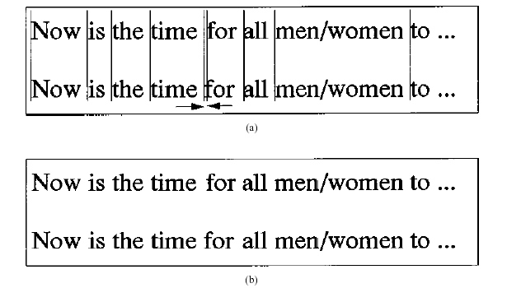
Üst satır’da “for” kelimesinden önce bir boşluk eklenmektedir, alt satırda for ile all arasında daha fazla boşluk vardır.
Dikey çizgiler olmadan text’in nasıl gözüktüğü

Slide 22
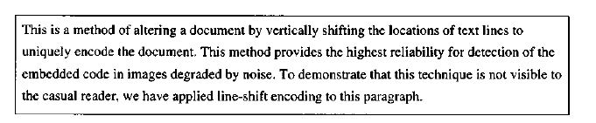
b) Satır Kaydırma Kodlaması
Bu yöntemde text satırları düşey olarak kaydırılarak gömülecek mesajın kodlanması sağlanır.
Gömülmüş kelime yine text dosyası yada bitmap dosya olarak açılabilir.
Burada ikinci satır 1/300 inch yukarıya kaydırılmıştır.

Slide 23
c) Satır Sonu Boşluk Bırakma
Satır sonu boşluğu yöntemi, her satırın sonundaki boşluktan faydalanır.
Veri, tüm satır sonlarında daha önceden belirlenen sayıda boşluklar bırakarak gizlenir.
Örneğin, iki boşluk bir bit, dört boşluk iki bit, sekiz boşluk dört bit vb. gizler.
Bu yöntem, iç boşluk metodundan daha iyi çalışır çünkü satır sonundaki boşluk sayısı arttırılarak daha fazla veri gizlenebilir.

Slide 24
d) Sağ Hizalama
Metinlerin sağa hizalanması da metin dosyalarında veri saklanmasında kullanılabilir.
Kelimeler arasındaki boşluklar hesaplanıp kontrol edilerek, masum metin dosyalarına veri gizlenebilir.
Kelimeler arasındaki tek boşluk “0”ı, çift boşluk “1”i temsil eder.

Slide 25
Sağ Hizalama
Ancak bu yöntem, normal bir boşluk ile gizlenmiş bir boşluk arasındaki farkı anlamak imkansız olduğu için çözme işlemini zorlaştırır.
Bu amaçla, Manchester kodlamasını temel olan başka bir teknik kullanılır.
“01” “1” olarak, “10” “0” olarak yorumlanır. Bununla birlikte “00” ve “11” ise null boşluk bitlerini gösterir.

Slide 26
e) Gelecek Kodlaması
Text Steganography
Bu yöntemde, b, d, T gibi harflerin yatay/düşey uzunlukları gibi bazı metin özelliklerini değiştirerek, biçimlendirilmiş metin içine gizli mesajları saklamayla ilgilenir.
Bu yöntem, her biçimlenmiş metnin, gizli mesaj saklamak için kullanılabilecek çok sayıda özelliği olmasından dolayı, uzak ara durdurulması en zor yöntemdir.

Slide 27
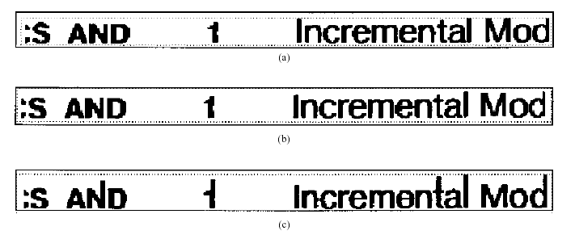
Herhangi bir kodlama yapılmamış orijinal metin.
Sadece seçilen karakterler üzerinde yapılmış gelecek kodlaması.
Gelecek kodlamasının abartılmış gösterimi

Slide 28
2- Yazımsal Yöntemler (Syntactic Methods)
Bu yöntem, dökümanı kodlamak için noktalama işaretlerini kullanır.
Örneğin aşağıdaki iki cümle de ilk bakışta aynıymış gibi gözükmektedir, fakat dikkatlice bakıldığında ilk cümlenin fazladan bir ‘,’ işareti içerdiği görülür.
Bu yapıların biri “1”, diğeride “0” olarak belirlenir ve kodlama işlemi bu şekilde yapılır.
“bread, butter, and milk”
“bread, butter and milk”

Slide 29
3- Anlamsal Yöntemler (Semantic Methods)
Bu yöntem W. Bender tarafından ortaya atılmıştır.
Bu yöntemde eşanlamlı kelimelere birincil ve ikincil değerler atanmaktadır.
Sonra bu değerler “1” ve “0” olarak binary’e dönüştürülür.
Örneğin “big” kelimesi birincil, “large” kelimesi de ikincil olarak işaretlenmiş olsun.
Birincil “1”, ikincil de “0” olarak binary’e çevrilir.

Slide 30
Görüntü Steganografi
Bilgilerin görüntü dosyaları içerisine saklanmasının çeşitli yöntemleri vardır. Bunlar:
En önemsiz bite ekleme
Maskeleme ve filtreleme
Algoritmalar ve dönüşümler

Slide 31
1- En Önemsiz Bite Ekleme (Least Significant Bit Insertion)
En önemsiz bite ekleme yöntemi yaygın olarak kullanılan ve uygulaması basit bir yöntemdir.
Fakat yöntemin dikkatsizce uygulanması durumunda veri kayıpları ortaya çıkmaktadır.
0-255 arası 1 byte ile temsil edilen gri-seviye (gray-scale) görüntüler vardır.
Renkli dijital görüntüler 24 bit yada 8 bit olabilir.

Slide 32
24 bit görüntüler
24 bitlik bir görüntü bir pixel başına 3 byte kullanmaktadır.
Her pixel için renk üç ana renkten elde edilir.
Kırmızı (red), Yeşil (green), Mavi (blue)
Her byte’ta son biti değiştirmek suretiyle her pixel’de 3 bitlik bilgi saklayabiliriz.
Yani 24 bitlik 1024x768 resim, bilgi saklamak için kullanılabilir 2.359.296 bit (294.912 byte)’e sahiptir.
Eğer gizlemek istediğimiz mesajı resmin içine gömmeden önce sıkıştırırsak çok daha fazla sayıda bilgiyi gizleyebiliriz.

Slide 33
8 bit görüntüler
8 bitlik görüntüler pixel başına 1 byte kullanmaktadırlar.
8 bitlik görüntüler renk sınırlaması yüzünden pek iyi bir sonuç vermezler.
Saklanacak bilgi, saklama ortamını çok fazla değiştirmeyecek şekilde dikkatlice seçilmelidir.
Orijinal görüntüde son bite ekleme işlemi yapıldığında, renk girişi göstergeleri değişmektedir.
8 bitlik görüntülerde 4 basit renk kullanılmaktadır. Bunlar; beyaz, kırmızı, mavi ve yeşildir.
Bu renklerin renk paletinde karşılık gelen girişleri ise sırasıyla şöyledir:
0 (00), 1 (01), 2 (10), 3 (11)

Slide 34
Gri-seviye görüntüler
Bununla 0 (siyah) ile 255 (beyaz) arasında tam sayılar elde edilebilir. Bu sayılar arasındaki değerler gri'dir ve bundan dolayı bir resime ait tam sayı "gri ton seviye" (gray level) olarak isimlendirilir.
İkili sayı sistemine göre 10110111 sayısını ele alalım. Bu sayı onluk düzende 183 sayısının karşılığıdır.
Sondaki bit'in 1 veya 0 olması bu değeri çok fazla değiştirmeyecektir.
Sondaki bit değerimiz eğer 0 olsaydı bu değer 182 olacak ve renk üzerinde gözle görülecek büyük bir değişikliğe neden olmayacaktır.

Slide 35
2- Maskeleme ve Filtreleme (Masking and Filtering )
Maskeleme ve filtreleme teknikleri genellikle 24 bit ve gri-seviye görüntüler üzerinde işaretleme (marking) ve filigran yapılarak uygulanmaktadır.
İşaretleme yada filigran tekniklerinin görüntülere sıkça uygulanması nedeniyle, görüntünün değişmesi korkusu olmadan uygulanabilmektedir.
Teknik olarak filigran bir steganografik biçim değildir.

Slide 36
Algoritmalar ve Dönüşümler (Algorithms and Transformations)
Son bite ekleme yöntemi bilgi gizlemek için oldukça kolay ve hızlı bir yöntemdir, fakat görüntüye uygulanan işlemler yada kayıplı sıkıştırmalar sonucunda bilgi zarar görebilmektedir.
Yüksek kalitedeki resimlerin sıkıştırılarak örneğin jpeg formatı kullanılarak internet üzerinden gönderilmesi daha uygundur. Bunun için gizlenen bilginin kaybolmaması ve görüntünün sıkıştırılmasını sağlayan bazı yöntemler ve steganografik araçlar ortaya çıkarılmıştır.

Slide 37
Algoritmalar ve Dönüşümler (Algorithms and Transformations)
Hem sıkıştırma hemde bilgi gizleme işlemlerini yapan
Jpeg- jsteg
Stego-Dos
Picture-Mark
SureSign
S-Tools

Slide 38
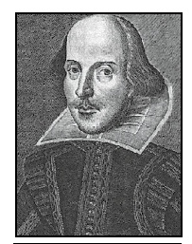
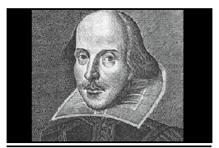
Algoritmalar ve Dönüşümler (Algorithms and Transformations)
Stego-Dos kullanılarak içine veri gömülmüş resim
Orjinal resim

Slide 39
Ses Steganografi
İnsan işitme sistemi (Human auditory system-HAS) aralığı yüzünden, ses sinyalleri içerisine bilgi gizleme oldukça uğraş gerektiren bir konudur.
HAS 1/1.000’den daha büyük frekans aralığını farkedebilir. Aynı zamanda HAS nereden geldiği belli olmayan gürültülere de oldukça duyarlıdır.

Slide 40
Ses Steganografi
Ses sinyalleri üzerinde uğraşırken ses dosyalarının hangi karakteristiklere sahip olduklarını bilmemiz gerekmektedir. İki ana özelliğe sahiptirler:
Basit niceleme (quantisation) metodu: Yüksek kaliteli dijital seslerin 16-bit doğrusal niceleme ile ifadesinde en çok kullanılan yöntemdir. WAV(Windows Audio-Visual) ve AIIF(Audio Interchange File Format). Bazı sinyal bozulmaları bu formatta ortaya çıkabilir.
Geçici seçme oranı: Ses için en çok kullanılan oranlar 8 kHz, 9.6 kHz, 10 kHz, 12 kHz, 16 kHz, 22.05 kHz ve 44.1 kHz ‘dir. Bu değer frekans aralığının kullanılabilecek en üst seviyesidir.

Slide 41
Sonuç

Slide 42
Sorular

Slide 43
Kaynaklar
[1] IEEE Std 802.16-2004--IEEE standard for local and metropolitan areanetworks, part 16: “Air Interface for Fixed Broadband Wireless Access Systems”.
[2] David Johnston ve Jesse Walker--INTEL: “Overview of IEEE 802.16 Security”
[3] Kitti Wongthavarawat--Thai Computer Emergency Response Team (ThaiCERT) National Electronics and Computer Technology Center,Thailand: “IEEE 802.16 WiMax Security”
[4] Loutfi Nuaymi, Patrick Maillé, Francis Dupont, Raphaël Didier--École Nationale Supérieure des Télécommunications de Bretagne:”Security issues in WiMAX/IEEE 802.16 BWA System”
[5] Yun Zhou ve Yuguang Fang--Department of Electrical and Computer Engineering,University of Florida, Gainesville:”Security of 802.16 in Mesh Mode”

